Slide 1

ETL
2021
Dinesh Ramawadh
Kadir Kuru
Rianne Bechet

Slide 2
Planning DWH
week 1: Introductie, analyse & ontwerp
week 2: ontwerp
week 3: realisatie + ETL introductie
week 4: ETL
Week 5: Visualisatie/beveiliging

Slide 3
Onderwerpen
Datum/tijddimensie
ETL concept

Slide 4
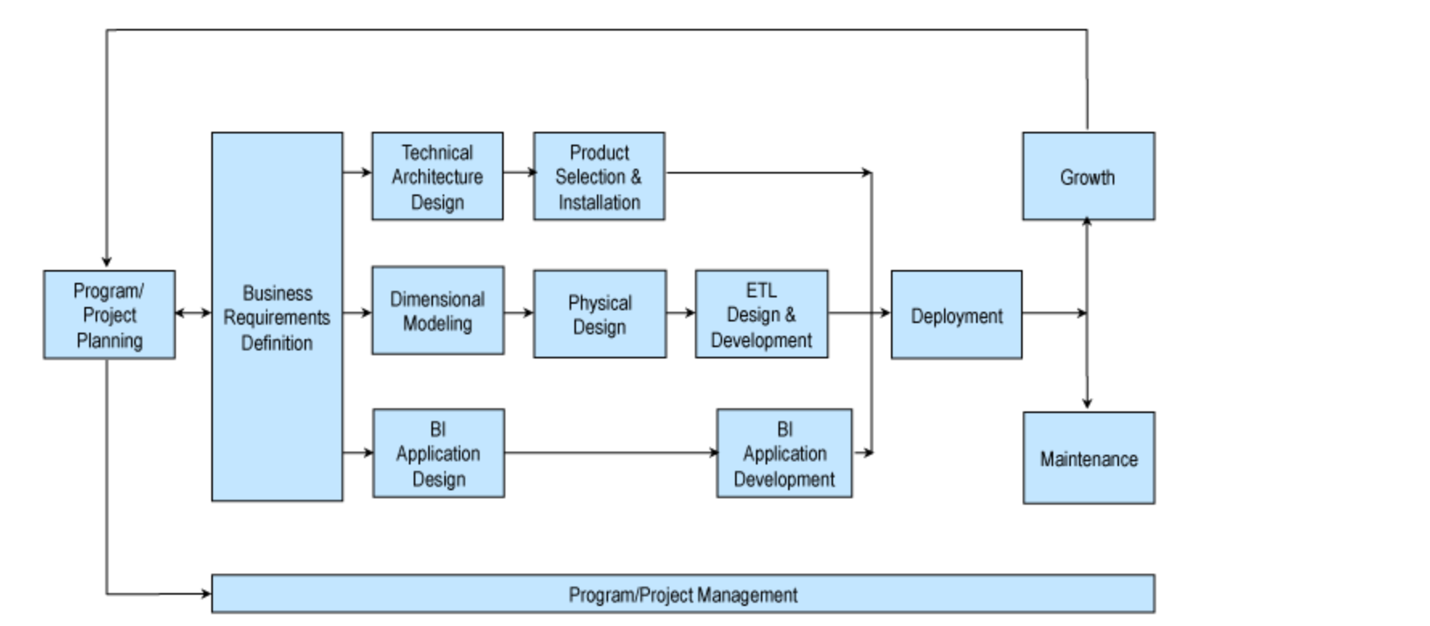
DWH project life cycle
https://www.kimballgroup.com/data-warehouse-business-intelligence-resources/kimball-techniques/dw-bi-lifecycle-method/

Slide 5
Datum tijd dimensie
Datum/tijddimensie wordt niet vanuit OLTP systemen gevuld
Waarom niet?

Slide 6
create procedure fill_dimtime (@startdate date, @enddate date)
as
begin
declare @loopdate date
set @loopdate = @startdate
while @loopdate <= @enddate
begin
insert into dimtime
(
date
,year
,quarter
)
values
(
@loopdate,
year(@loopdate),
case
when month(@loopdate) between 1 and 3 then 1
when month(@loopdate) between 2 and 6 then 2
when month(@loopdate) between 7 and 9 then 3
when month(@loopdate) between 10 and 12 then 4
end
)
set @loopdate = dateadd(d, 1, @loopdate)
end;
end
exec fill_dimtime '1992-01-01', '2011-12-31'

Slide 7
BI Concepts incl staging
HR
ETL
Reports
ETL
DATAWAREHOUSE
Staging
Dashboards
CRM
Analytics
Other sources
OLTP
OLAP

Slide 8
BI Concepts incl staging & datamart
Reports
HR
ETL
ETL
ETL
DM
DATAWARE
HOUSE
DM
Dashboards
Staging
CRM
DM
Other sources
DM
OLTP
(Bron laag)
DWH
laag

Slide 9
ETL
Bron naar doel incl bewerkingen
Wel of geen gebruik van Staging
Hoe gaan we om met data
SSIS packages (er zijn nog andere alternatieven)

Slide 10
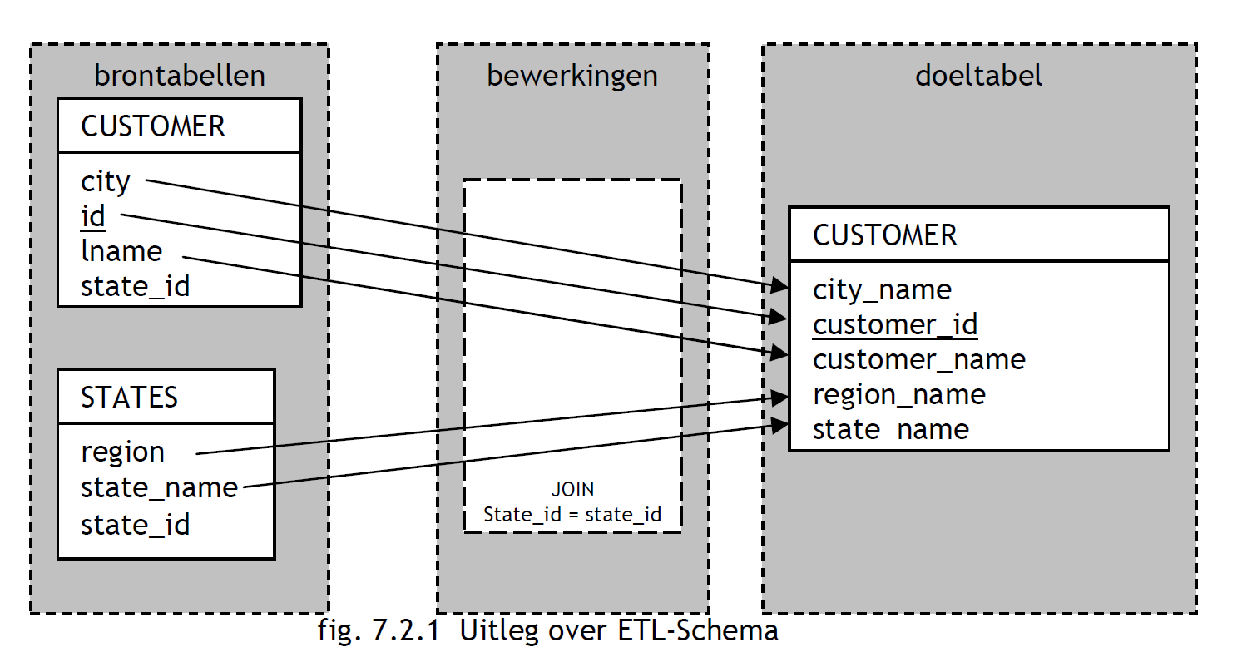
ETL Schema

Slide 11
Staging
Performance
Test

Slide 12
Loading
Hoe ga je om met gegevens die al zitten in de datawarehouse?
Delta – of full-refresh

Slide 13
Controle
Zijn alle gegevens overgebracht na een ETL sessie?
Log van de ETL flow bijhouden
Queries schrijven en rapporten maken

Slide 14
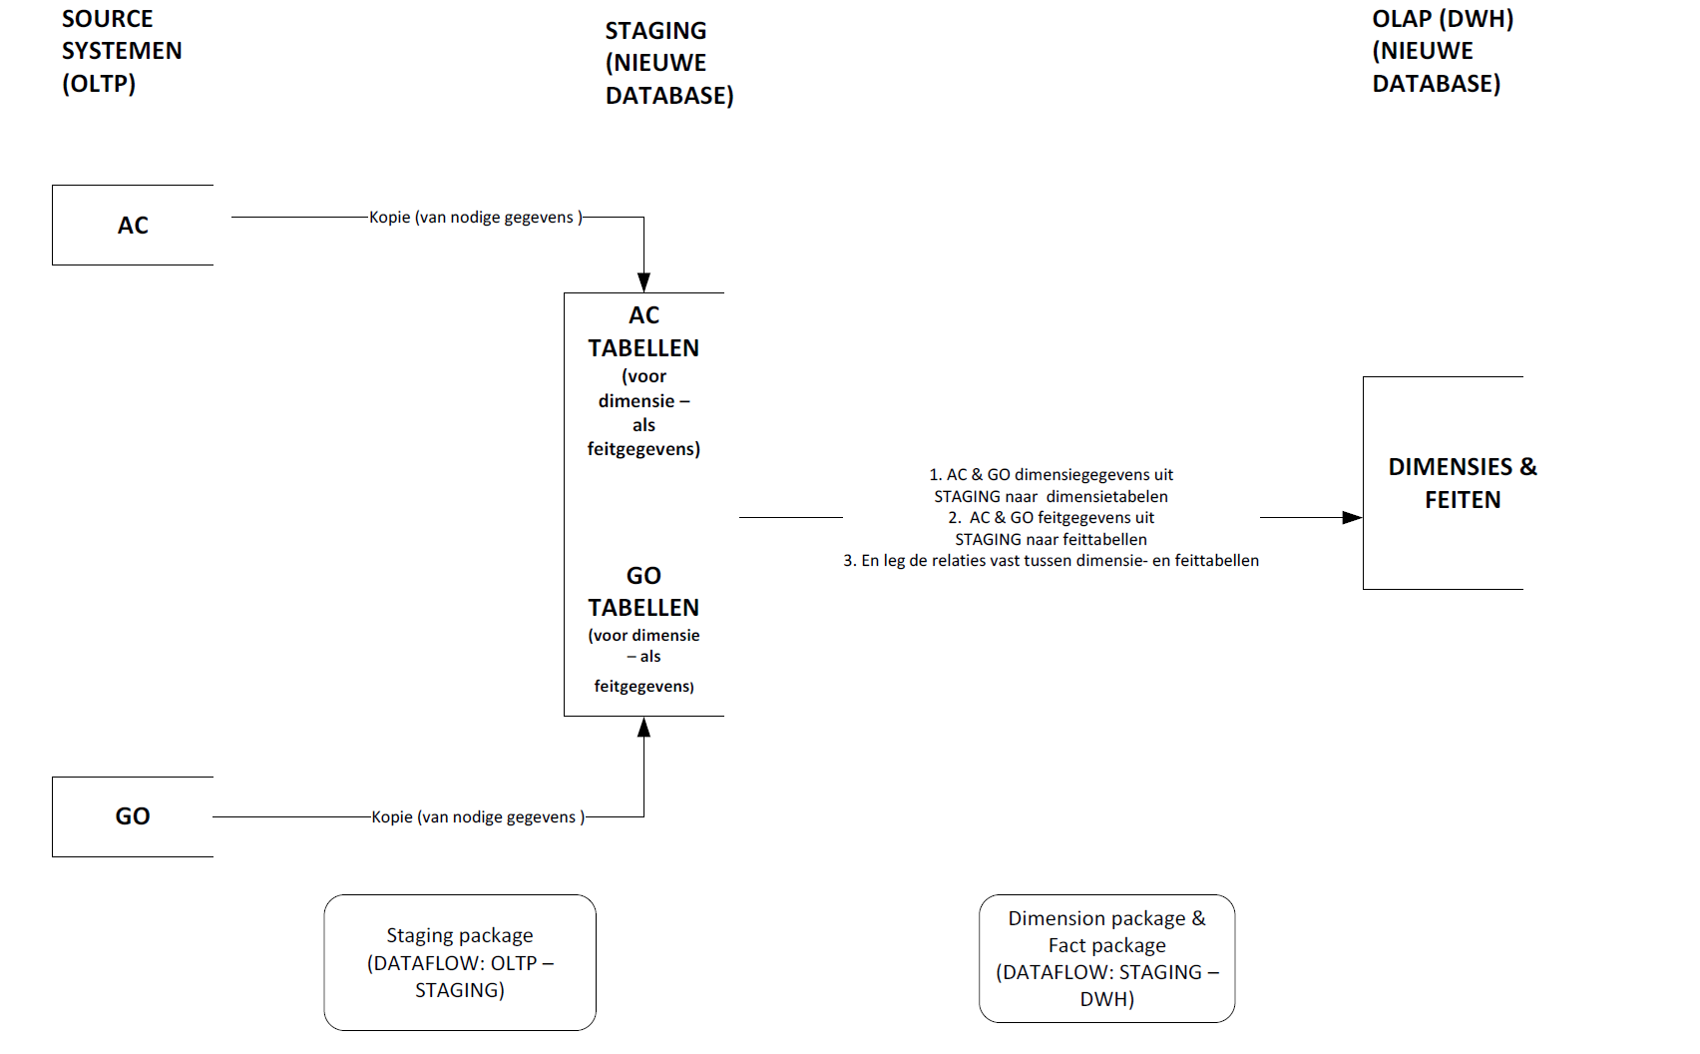

Slide 15
Staging
Welke tabellen zijn nodig en welke kolommen?
  Waar hebben we dit reeds gedaan?
      Maak een nieuwe database aan in SQL Server Management Studio
      Maak de tabellen aan die je nodig hebt ( OLTP – Staging)
      Maak een project aan in Visual Studio
        Maak een nieuwe package aan voor staging
        Maak in de package de connecties aan (OLTP & Staging databases)
        Maak voor elk tabel een Data Flow task (DFT) aan
        In de dataflow kies je een source (OLE DB of ADO of Flat File)
        Kies in de source de gegevens die je wilt overbrengen
        Doe een eventuele data conversion (NVARCHAR naar VARCHAR of DATETIME naar DATE
        Kies een OLE DB destination en kies de tabel welke gevuld moet worden
        Controleer de mappings
        Run de DFT
        Controleer deze

Slide 16
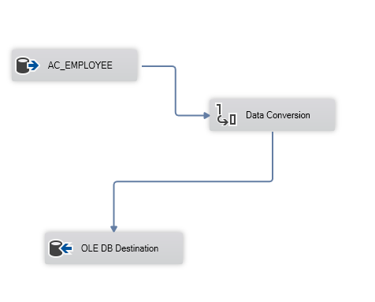
Staging – voorbeeld ETL
  DIMEMPLOYEE vanuit AC:
    AC_EMPLOYEE: SOURCE: Gegevens
    uit de employee tabel worden opgehaald
    Data Conversion: datatype wordt
      Aangepast
    OLE DB DESTINATION:
      Gegevens worden overgebracht
      in de staging tabel voor AC

Slide 17
Staging – OLAP - Dimensies
Mapping nog steeds belangrijk
Maak nieuwe package aan
Maak per dimensie een DFT aan
  Per databron eventueel (stel product worden uit meerdere systemen gevoed; dan heb je meerdere staging tabellen per dimensie)
  Vervolgens zelfde stappen als bij de staging
    Source – Destination (eventuele dataconversions)

Slide 18
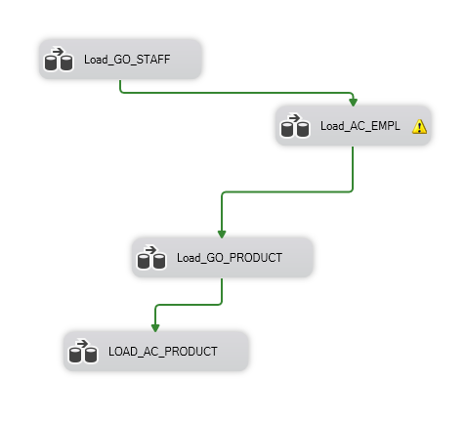
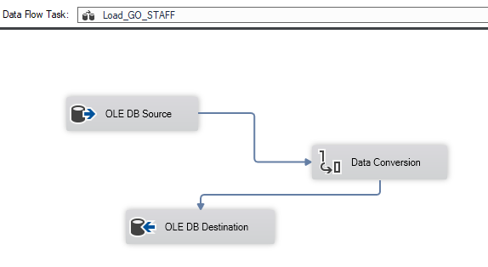
Staging – OLAP - Dimensies
Load_GO_STAFF
  Source: Haal de gegevens op uit de staging tabel
  Eventuele Data Conversion
  Destination: Gegevens wegschrijven in de dimensie tabel
  Deze stappen herhaal je voor alle dimensies (denk aan de mappingstabel)

Slide 19
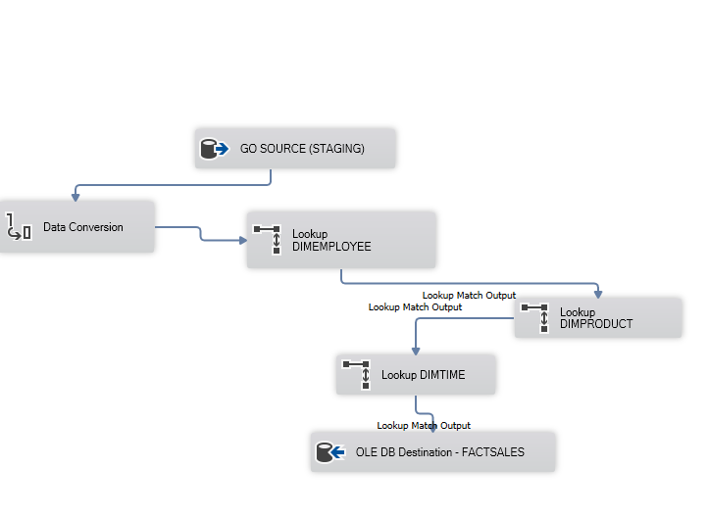
Staging – OLAP - Fact
Mapping nog steeds belangerijk
Maak nieuwe package aan
Maak een DFT aan
  Source – eventuele conversions - destination – look up
    Look up per dimensie doen
  Destination: Fact tabel mapping

Slide 20
Vooruitblik
zie week 5: beveiliging & visualisatie

